Slide 1


汇报人： 小小 汇报时间：XX年XX月
泰国已有700多年的历史和文化，原名暹逻。公元1238年建立了素可泰王朝，开始形成较为统一的国家。先后经历了素可泰王朝、大城王朝、吞武里王朝和曼谷王朝。

Slide 2
汇报人： 小小 汇报时间：XX年XX月
泰国已有700多年的历史和文化，原名暹逻。公元1238年建立了素可泰王朝，开始形成较为统一的国家。先后经历了素可泰王朝、大城王朝、吞武里王朝和曼谷王朝。

Slide 3

标题文字
单击此处添加副标题或详细文本描述
添加标题
此处添加详细文本描述，建议与标题相关并符合整体语言风格，语言描述尽量简洁生动。尽量将每页幻灯片的字数控制在200字以内，据统计每页幻灯片的最好控制在5分钟之内。

Slide 4
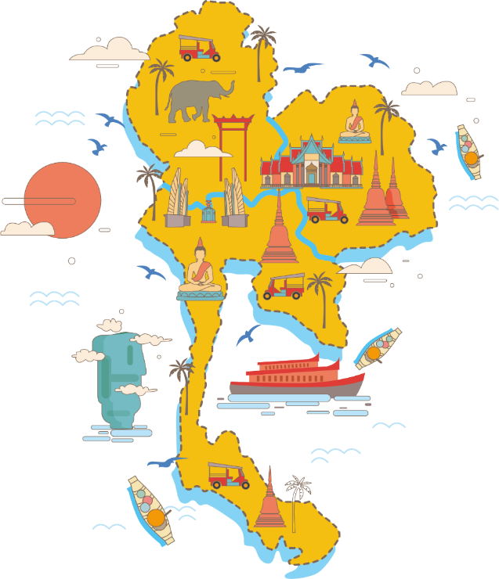
1
添加标题目录
此处添加详细文本描述，建议与标题相关并符合整体语言风格
2
添加标题目录
此处添加详细文本描述，建议与标题相关并符合整体语言风格
3
添加标题目录
此处添加详细文本描述，建议与标题相关并符合整体语言风格

Slide 5
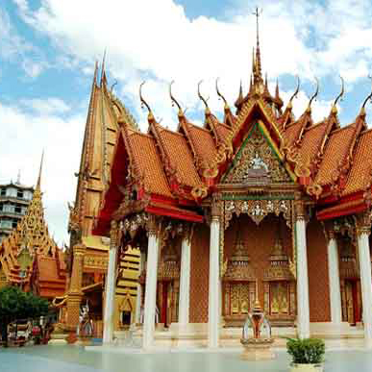
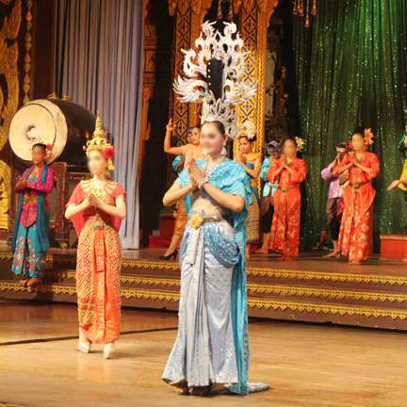
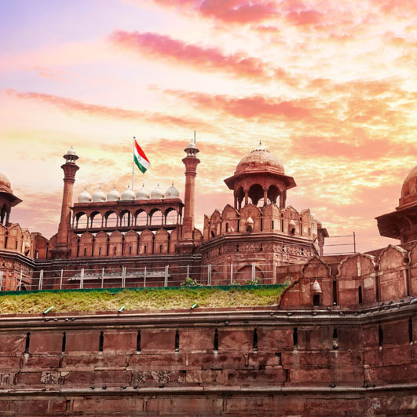

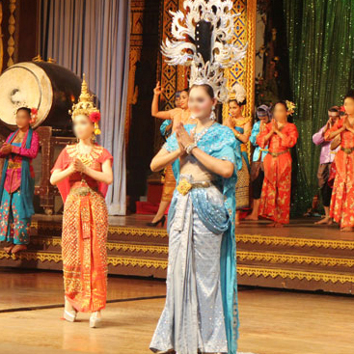
THAILAND
1
添加标题目录
此处添加详细文本描述，建议与标题相关并符合整体语言风格

Slide 6
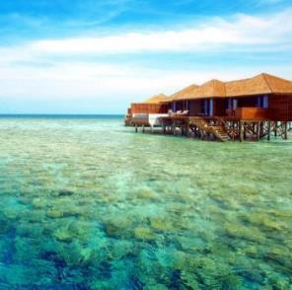
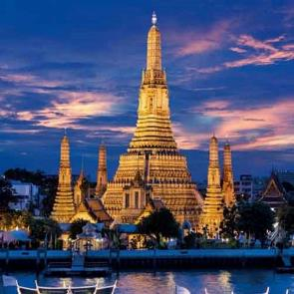
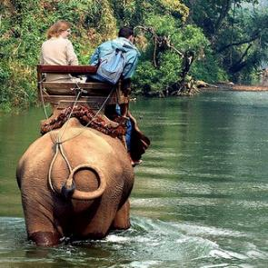

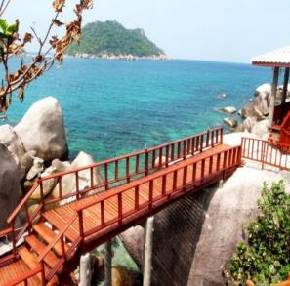
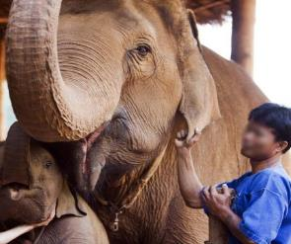
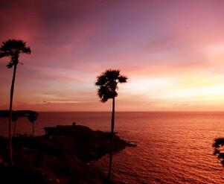
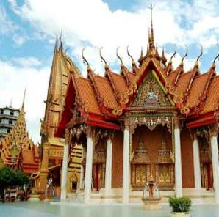
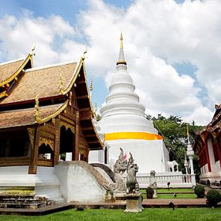

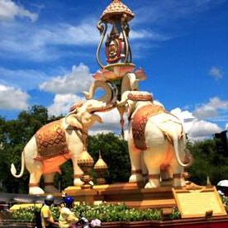
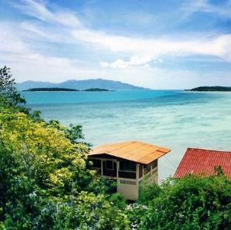
THAILAND
此处添加详细文本描述，建议与标题相关并符合整体语言风格，语言描述尽量简洁生动。尽量将每页幻灯片的字数控制在200字以内，据统计每页幻灯片的最好控制在5分钟之内。

Slide 7

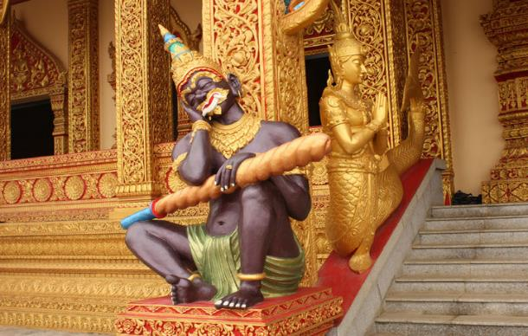
泰国之旅
THAILAND
此处添加详细文本描述，建议与标题相关并符合整体语言风格，语言描述尽量简洁生动。尽量将每页幻灯片的字数控制在200字以内，据统计每页幻灯片的最好控制在5分钟之内。
THAILAND
此处添加详细文本描述，建议与标题相关并符合整体语言风格，语言描述尽量简洁生动。尽量将每页幻灯片的字数控制在200字以内，据统计每页幻灯片的最好控制在5分钟之内。
字符延长

Slide 8


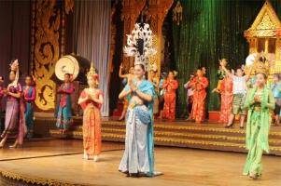

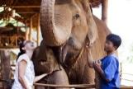
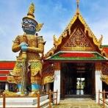
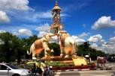
标题文字
单击此处添加副标题或详细文本描述
此处添加详细文本描述，建议与标题相关并符合整体语言风格，语言描述尽量简洁生动。尽量将每页幻灯片的字数控制在200字以内，据统计每页幻灯片的最好控制在5分钟之内。
THAILAND
THAILAND
此处添加详细文本描述，建议与标题相关并符合整体语言风格，语言描述尽量简洁生动。尽量将每页幻灯片的字数控制在200字以内，据统计每页幻灯片的最好控制在5分钟之内。
字符延长

Slide 9

标题文字
单击此处添加副标题或详细文本描述
THAILAND
此处添加详细文本描述，建议与标题相关并符合整体语言风格，语言描述尽量简洁生动。尽量将每页幻灯片的字数控制在200字以内，据统计每页幻灯片的最好控制在5分钟之内。

Slide 10

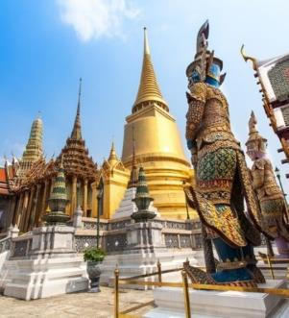
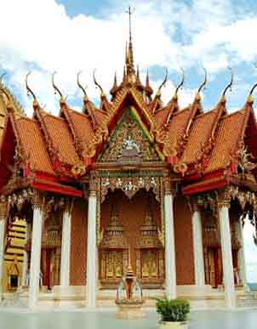

泰
致简约之美，源于生活并且高于生活。
THAILAND
泰国之美
艺术之美
字符延长

Slide 11

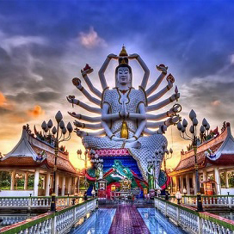

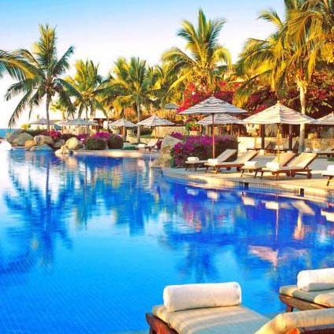
THAILAND
2
添加标题目录
此处添加详细文本描述，建议与标题相关并符合整体语言风格

Slide 12

标题文字
单击此处添加副标题或详细文本描述
标题文字内容
此处添加详细文本描述，建议与标题相关并符合整体语言风格，语言描述尽量简洁生动。尽量将每页幻灯片的字数控制在200字以内，据统计每页幻灯片的最好控制在5分钟之内。此处添加详细文本描述，建议与标题相关并符合整体语言风格，语言描述尽量简洁生动。尽量将每页幻灯片的字数控制在200字以内，据统计每页幻灯片的最好控制在5分钟之内。
字符延长

Slide 13
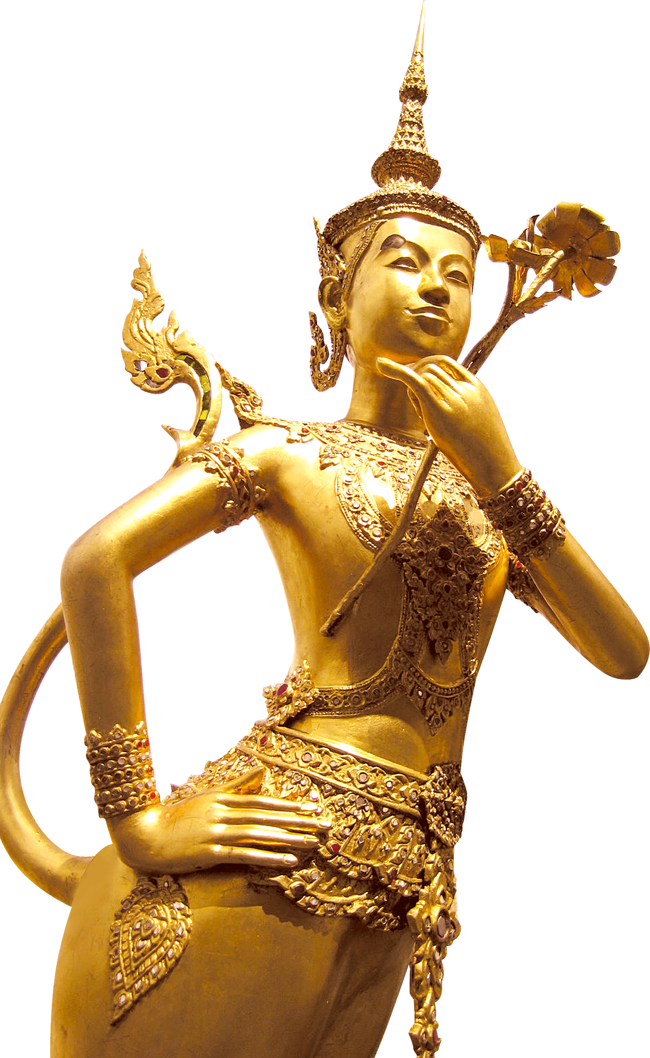

标题文字
此处添加详细文本描述，建议与标题相关并符合整体语言风格，语言描述尽量简洁生动。尽量将每页幻灯片的字数控制在200字以内，据统计每页幻灯片的最好控制在5分钟之内。此处添加详细文本描述，建议与标题相关并符合整体语言风格，语言描述尽量简洁生动。尽量将每页幻灯片的字数控制在200字以内，据统计每页幻灯片的最好控制在5分钟之内。
添加相关副标题
字符延长

Slide 14

标题文字
单击此处添加副标题或详细文本描述
  添加标题名称
此处添加详细文本描述，建议与标题相关并符合整体语言风格，语言描述尽量简洁生动。尽量将每页幻灯片的字数控制在 200字以内据统计每页幻灯片的最好控制在5分钟之内。

Slide 15
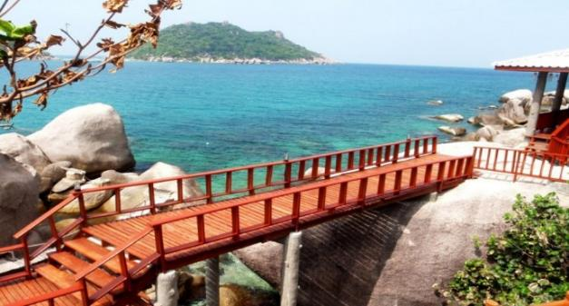

标题文字
添加主标题
添加主标题
添加主标题
尽量将每页幻灯片的字数控制在200字以内，据统计每页幻灯片的最好控制在5分钟之内。
尽量将每页幻灯片的字数控制在200字以内，据统计每页幻灯片的最好控制在5分钟之内。
尽量将每页幻灯片的字数控制在200字以内，据统计每页幻灯片的最好控制在5分钟之内。
字符延长

Slide 16

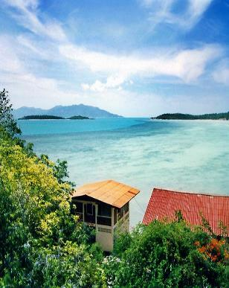
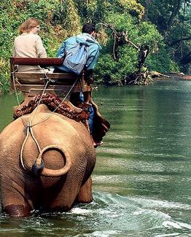

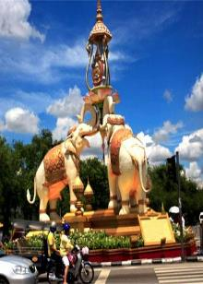
标题文字
单击此处添加副标题或详细文本描述
添加标题
此处添加详细文本描述，建议与标题相关并符合整体语言风格，语言描述尽量简洁生动。尽量将每页幻灯片的字数控制在200字以内，据统计每页幻灯片的最好控制在5分钟之内。

Slide 17

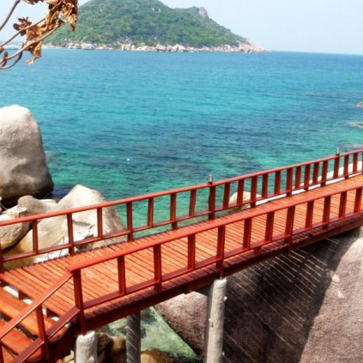
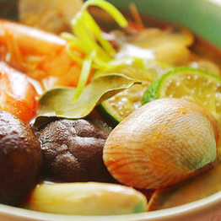

THAILAND
3
添加标题目录
此处添加详细文本描述，建议与标题相关并符合整体语言风格

Slide 18
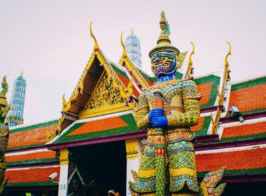
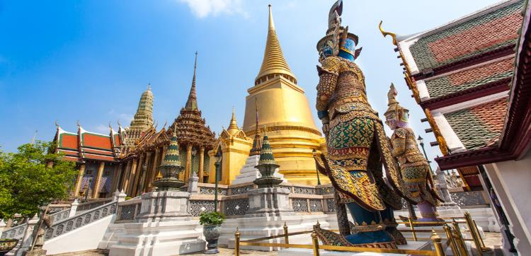
标题文字
单击此处添加副标题或详细文本描述
标题文字
标题文字
此处添加详细文本描述，建议与标题相关并符合整体语言风格，语言描述尽量简洁生动。
此处添加详细文本描述，建议与标题相关并符合整体语言风格，语言描述尽量简洁生动。
字符延长

Slide 19
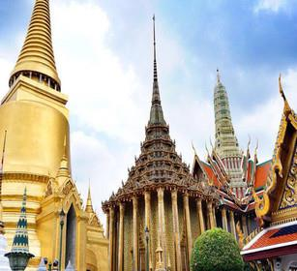
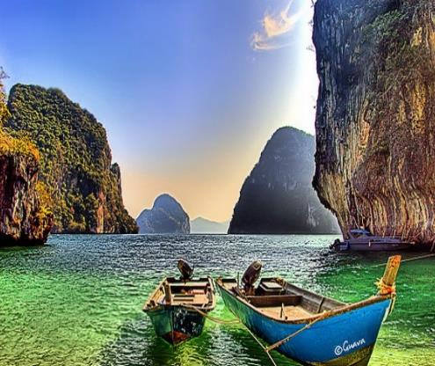
标题文字
单击此处添加副标题或详细文本描述
详细标题文字
单击此处添加副标题或详细文本描述单击此处添加副标题或详细文本描述
单击此处添加副标题或详细文本描述
单击此处添加副标题或详细文本描述
此处添加详细文本描述，建议与标题相关并符合整体语言风格，语言描述尽量简洁生动。尽量将每页幻灯片的字数控制在200字以内，据统计每页幻灯片的最好控制在5分钟之内。
字符延长

Slide 20

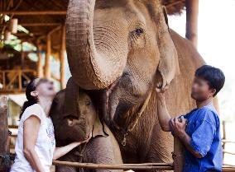
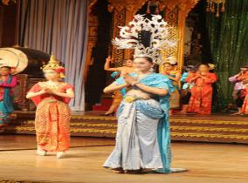
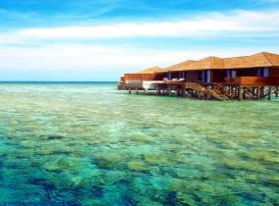
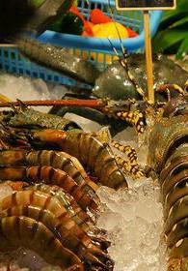
标题文字
单击此处添加副标题或详细文本描述
添加标题
添加标题
添加标题
添加标题
添加标题
1
2
3
4
5
此处添加详细文本描述，建议与标题相关并符合整体语言风格
此处添加详细文本描述，建议与标题相关并符合整体语言风格
此处添加详细文本描述，建议与标题相关并符合整体语言风格
此处添加详细文本描述，建议与标题相关并符合整体语言风格
此处添加详细文本描述，建议与标题相关并符合整体语言风格
字符延长

Slide 21


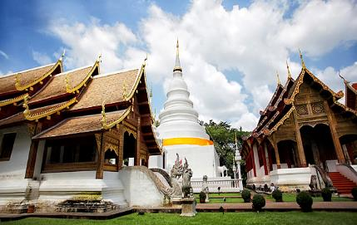
标题文字
单击此处添加副标题或详细文本描述
添加标题
添加标题
添加标题
您的内容打在这里，或者通过复制您的文本后，在此框中选择粘贴，并选择只保留文字
您的内容打在这里，或者通过复制您的文本后，在此框中选择粘贴，并选择只保留文字。
您的内容打在这里，或者通过复制您的文本后，在此框中选择粘贴，并选择只保留文字。

Slide 22

谢谢观看欣赏
1
联系我们
3
联系我们
单击此处添加副标题或详细文本描述
单击此处添加副标题或详细文本描述
2
联系我们
4
联系我们
单击此处添加副标题或详细文本描述
单击此处添加副标题或详细文本描述

